Slide 1
Intro Lab SDA & Complexities
SDA Gasal 2021/2022
MS / NA

Slide 2
Big O secara kasar
Digunakan di time / space complexity untuk worst case
Time complexity: Perkembangan waktu untuk algoritma jalan apabila ukuran inputnya semakin besar.
Space complexity: Perkembangan ruang memory untuk algoritma apabila ukuran inputnya semakin besar.
Contoh:
Anggap ada dua buah algoritma berbeda untuk masalah yang sama dengan kompleksitas O(n) membutuhkan 10s dan O(n²) 20s untuk ukuran input 5, apabila kita perbesar ukuran input menjadi 10 maka berapa waktu yang dibutuhkan? (dengan asumsi tidak ada faktor lain selain ukuran input)
Input dari ukuran 5 ke 10 berarti perbesaran 2 kali dalam ukuran.
O(n) itu linear, berarti sebanding perkembangannya yaitu 2 * 10 = 20s
O(n²) berarti perkembangannya akan kuadrat dari perbesaran ukuran input maka 2² * 20 = 80s

Slide 3
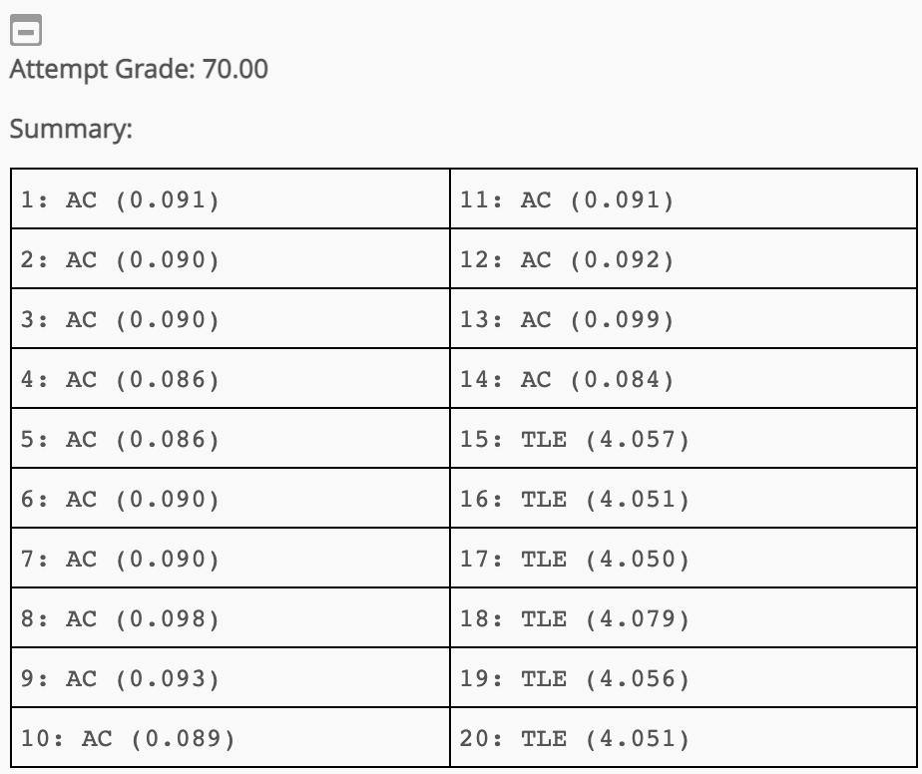
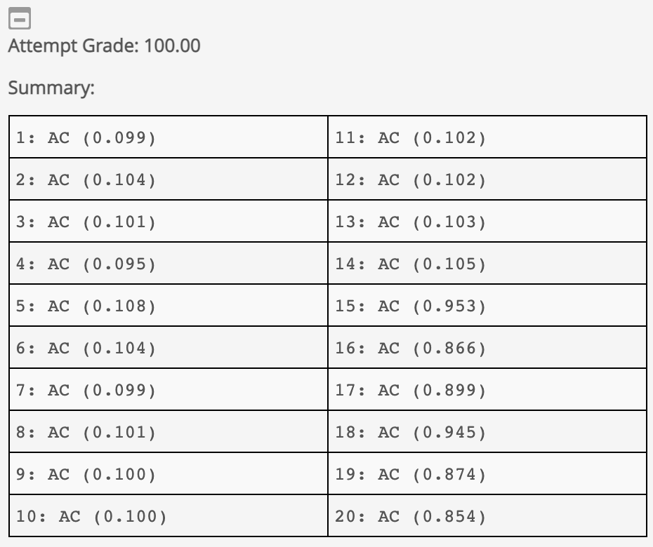
Apa hubungannya dengan lab pemrograman?
Berbeda dengan DDP, Sofita Bot akan juga melihat berapa lama program anda butuh untuk mendapatkan output dari input diberikan dalam batasan waktu dan penggunaan memory tertentu.
Namun Sofita Bot tidak tahu sama sekali tentang time/space complexity dari program anda. Jadi apa hubungan Big O tadi?
Contoh di samping adalah penggunaan algoritma O(N²) vs. O(N), bisa terlihat kalau algoritma O(N²) itu mendapatkan TLE untuk test case yang berukuran sangat besar (biasanya berada di akhir-akhir).
Ingat bahwa Big O dan Complexities itu berfokus hanya terhadap ukuran input yang sangat besar.
Source: Lab 1 SDA Gasal 2020/2021

Slide 4
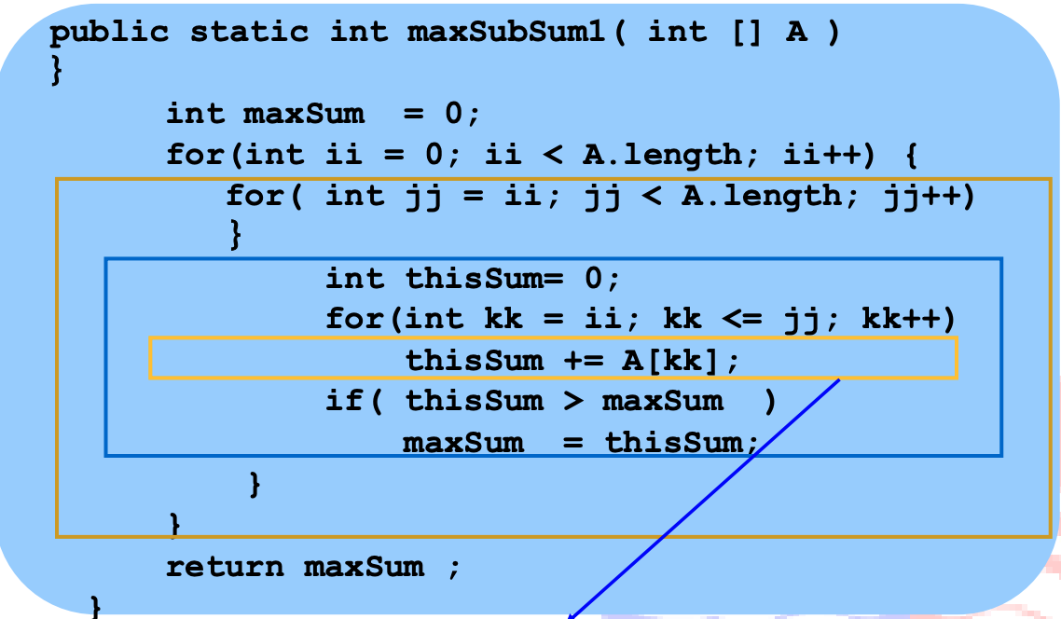
Bagaimana cara agar rendah complexity-nya?
Hanya ada satu cara: Ngide cara baru.
Contoh yang bagus dari slide (MCSS atau Maximum Continous Sub-array Sum)
Definisi masalah:
Jumlah terbesar elemen2 sebuah subarray dari array, contoh: input [-10, 2, 3, 4, -999, 5] itu outputnya 9 karena [2, 3, 4] jumlahnya paling besar daripada subarray lain seperti [-10, 2, 3] itu -5
Algoritma sederhana: Brute force setiap kemungkinan dengan for loop 3 kali.
Tidak efektif!, kompleksitas waktu O(N³), perubahan ukuran input 5 kali lebih besar saja maka perlu 125 kali waktu yang dibutuhkan!
(dengan definisi N adalah panjang array input)
Source: slides perkuliahan SDA Fasilkom UI

Slide 5
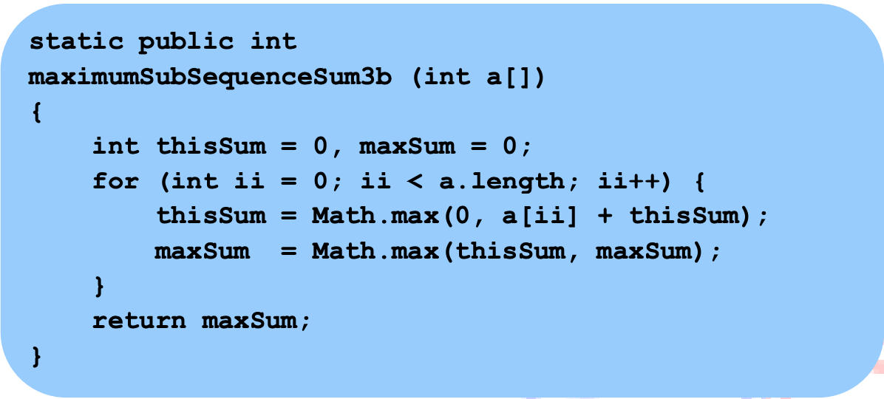
Bagaimana cara agar rendah complexity-nya?
Cara yang efektif dengan kompleksitas O(N):
Apabila kita lihat secara matematis, kita bisa gunakan fakta bahwa sub-array dengan jumlah negatif hanya akan memperkecil jumlah.
Contohnya [-9, 5, -6, 6, 2] kita perhatikan bahwa sub-array [-9, 5, -6], [-9, 5], [5, -6], [-9], dan [-6] hanya akan merugikan sub-array lain karena jumlahnya adalah negatif. Oleh karena itu kita bisa exclude.
Dengan informasi diatas, kita bisa rancang algoritma dengan sekali jalan yang time complexity-nya linear dengan ukuran arraynya [O(N)]
Source: slides perkuliahan SDA Fasilkom UI

Slide 6
Visualisasi cara kerja algoritma O(N) MCSS
a[] = [1, -2, 3, 2]
Saat a[ii] = 1
thisSum menjadi 1 karena masih positif
maxSum menjadi 1 karena thisSum > maxSum (1 > 0)
Saat a[ii] = -2
thisSum menjadi 0 karena ternyata -2 + 1 itu negatif! (tujuan exclude subarray yang merugikan, reset)
maxSum tetap 1 karena thisSum reset menjadi 0
Saat a[ii] = 3
thisSum menjadi 3 karena 3 lebih besar daripada 0
maxSum menjadi 3 karena ternyata 3 lebih besar daripada 1
Saat a[ii] = 2
thisSum menjadi 5 karena 3 + 2 lebih besar daripada 3
maxSum menjadi 5 karena 5 lebih besar daripada 3
Algoritma selesai dengan output 5

Slide 7
Tips personal
Coding related:
Ingat algoritma itu tidak terikat coding, pikirkan solusi dulu baru implementasikan ke kode
Fokus menyelesaikan WA dulu baru optimisasi dari TLE
Jangan mepet-mepet deadline kerjainnya, kepikiran edge case itu bisa lama bahkan berhari-hari (terutama TP)
Tes dulu secara lokal apakah output sudah sesuai sebelum submit ke grader (buat-buat test case sendiri juga)
Kebanyakan algoritma yang digunakan ada di slide kuliah (tidak ada jaminan selalu ada di slide)
Kalau TLE semua setelah submit di grader, ada kemungkinan program yang sudah dibuat kena infinite loop
Plagiarism related:
Kalau ada dapat ide dari internet misalnya dari GeeksForGeeks dan sebagainya, cantumkan link referensinya sebagai dokumentasi.
Apabila ide dari teman, cantumkan juga nama mereka sebagai dokumentasi
Meminta bantuan teman boleh asal etis tanpa plagiarisme (contoh yang boleh: sharing test-case, minta diajarin konsep atau sharing ide tanpa menunjukkan kode)
Aturan anti-plagiarisme ketat, akan tetapi jangan dikhawatirkan apabila memang dikerjakan dengan jujur dan mandiri

Slide 8
Terima kasih
Ada pertanyaan?

